Slide 1
Обучающее сочинение С 2.1 к ГИА-9 (критерии и знаки препинания)
Довыдова А.В.,
учитель русского языка и литературы
высшей квалификационной категории
ГОУ СОШ №1234 г.Москвы

Slide 2
Критерии сочинения С 2.1.
СК1 – 2 балла
Наличие обоснованного ответа на поставленный вопрос: рассуждение на теоретическом уровне СК2 – 3 балла
Экзаменуемый привёл 2 примера –аргумента из текста , верно указав их роль в тексте
СК3 – 2 балла
речевая связность, смысловая цельность и последовательность изложения (логика, абзацы)
СК4 – 2 балла
композиционная стройность сочинения
Всего 9 баллов

Slide 3
Функции знаков препинания
смыслоразличительная
или
интонационная
выделения
или
разделения
(отделения)

Slide 4
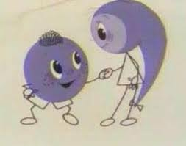
Функции знаков препинания
Смыслоразличительная
Помогает понять смысл высказывания посредством деления текста (предложения) на части
Интонационная
Помогает определить мелодику текста, помогает выразить отношение к событиям , героям, проблеме, соблюдать правильную интонацию, настроение.

Slide 5
Помогают понять смысл высказывания посредством деления текста на части.
Помогают выразить отношение к событиям , героям, проблеме, соблюдать правильную интонацию, настроение.

Slide 6
Помогает понять смысл высказывания посредством деления текста на части.
Помогает определить мелодику текста, соблюдать правильную интонацию.

Slide 7
Помогают понять смысл высказывания посредством деления предложения на части.
Помогают определить ритм, темп текста, соблюдать правильную интонацию.

Slide 8
Функции знаков препинания
выделение
отделение

Slide 9
Запятые могут выделять причастный оборот
Какой? Что делающий? Что сделавший?
Мальчик, читающий книгу, …
Запятые могут выделять деепричастный оборот
Что делая? Что сделав?
Шел, играя на дудочке, …
Запятые могут выделять вводные слова
Конечно, вероятно, может быть, по словам учителя, к счастью, например и т.д.
Запятые могут выделять уточняющие члены предложения
Когда? Когда именно? / Где? Где именно? / Как? Как именно?
Летом, в конце июня, / В лесу, у самой опушки,…

Slide 10
Запятая может разделять однородные члены предложения:
Пришел, увидел, победил.
Запятая может разделять простые предложения в составе сложносочиненного предложения:
Похолодало, и пошел снег.
Запятая может разделять простые предложения в составе бессоюзного сложного предложения:
Наступила зима, выпал снег.
Запятая может отделять прямую речь от слов автора:
«Пора идти домой», - сказал Леша.

Slide 11
Тире могут выделять вставные конструкции, предложения и слова, вставляемые в середину предложения с целью пояснения или дополнения его:
Тут - делать нечего – друзья поцеловались.
Тире могут выделять распространенное приложение, стоящее после определяемого существительного:
Старший урядник – бравый престарелый казак с нашивками –скомандовал «строиться».

Slide 12
Тире может отделять подлежащее от сказуемого:
Маша – ученица 9 класса.
Тире может отделять обобщающее слово от однородных членов предложения:
Стол, стулья, шкаф – вся мебель была тяжелая и основательная.
Тире может выполнять отделительную функцию в диалоге:
- Ты уже вернулся?
Тире может разделять простые предложения в составе бессоюзного сложного предложения:
Лес рубят – щепки летят.
Тире может выполнять разделительную функцию в неполном предложении:
Я приеду завтра, она – во вторник.

Slide 13
Композиция сочинения
Вступление
1ая функция; пример
2ая функция; пример
Заключение, вывод

Slide 14
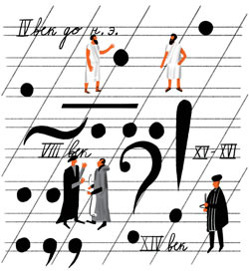
Вступление/заключение
Еще до нашей эры люди понимали, что знаки препинания нужны и важны. В IV веке до н. э. Аристотель писал: «Расставить знаки в творениях Гераклита — (великий) труд, потому что неясно, что к чему относится».
Необходимость знаков препинания доказывается и тем, что пунктуация носит интернациональный характер: она была изобретена типографами братьями Мануциями в середине 15 века и в основных чертах была принята большинством народов Европы.

Slide 15
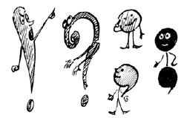
Вступление/заключение
А.П. Чехов говорил, что "знаки препинания служат нотами при чтении".
"Я понимаю препинания некоторыми будто перегородочками, которые пришедших к ним останавливают", — еще в 1748 году замечал один из современников В.К. Тредиаковского.
Препинание — буквально означает "задержка" (от церковнославянского «препятствовать, задерживать, сдерживать»). Таким образом, знаки препинания - сигналы паузы, заминки, остановки перед каким —либо препятствием, возникшим на пути плавного течения речи.

Slide 16
(1)Я читал свою толстую библиотечную книгу очень долго – месяц или
полтора.
(2)Я купался в счастье, в солнце и беззаботности довоенной жизни,
которая уже стала забываться, отодвигаться в даль памяти, словно в
театральные кулисы.
(3)Иногда казалось, что война идёт всегда, что отец целую вечность на
фронте. (4)Не верилось только одному – что это будет бесконечно. (5)Не
было безнадёжности. (6)Надежда и ожидание – единственное, чем жили
люди. (7)Всё, что происходило сейчас, казалось временным. (8)Но
затянувшаяся временность, понятно, требовала хоть коротких прикосновений к постоянству.
(9)Может, я потому так долго и читал книгу о довоенной жизни, что
это было воспоминание о постоянстве? (10)Может, я хотел подольше
задержаться там, на мирной и тихой Волге, представляя героя книжки, моего сверстника, самим собою? (11)Может, эта книжка была маленьким
островком мира в море войны? (12)Не помню.

Slide 17
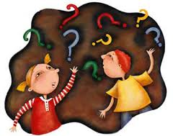
Удачной сдачи экзамена!

